Slide 2
স্বাগতম

Slide 3
পরিচিতি
নাসরিন সুলতানা
সহকারি শিক্ষক (আইসিটি)
বর্ডার গার্ড পাবলিক স্কুল এন্ড কলেজ, বিজিবি ময়মনসিংহ।
nasrinict81@gmail.com
শ্রেণি : 8ম
বিষয় : আইসিটি
অধ্যায় : 3য়
পাঠ : ১8

Slide 4
শিক্ষার্থীরা নিচের ছবিগুলোতে আমরা কি দেখতে পাচ্ছি?
হ্যাকার অন্যের কম্পিউটার সিস্টেম নেটওয়ার্ক বা ওয়েবসাইটে অবৈধভাবে অনুপ্রবেশ করতে পারে ।

Slide 5
নিচের ছবিগুলোতে আমরা কি দেখতে পাচ্ছি?

Slide 6
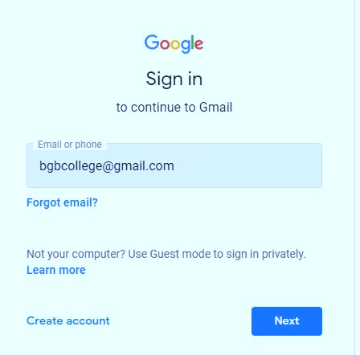
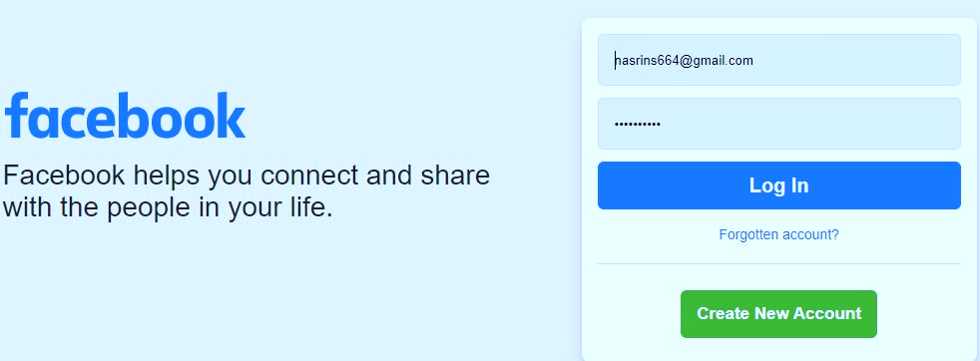
শিক্ষার্থীরা নিচের ছবিগুলো দেখ ও চিন্তা কর
অনলাইন পরিচয় ও তার নিরাপত্তা
শিক্ষার্থীরা ছবিগুলোতে কি দেখতে পেলে?

Slide 7
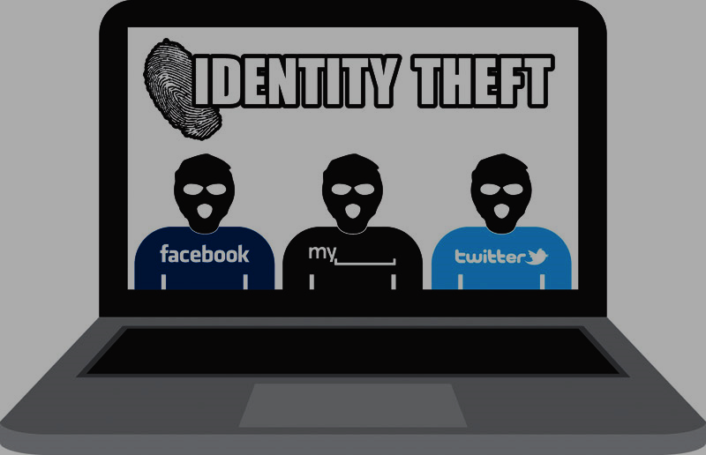
অনলাইন পরিচয় ও তার নিরাপত্তা
আজকের পাঠ

Slide 8
শিখনফল
এই পাঠ শেষে শিক্ষার্থীরা-
অনলাইন পরিচয় কী তা ব্যাখ্যা করতে পারবে।
পাসওয়ার্ডের গোপনীয়তা রক্ষার কৌশল বর্ণনা করতে পারবে।
কম্পিউটার হ্যাকিং সম্পর্কে ধারণা লাভ করতে পারবে।
হ্যাকারদের প্রকারভেদ বর্ণনা করতে পারবে।

Slide 9
অনলাইন পরিচয়
আজকাল ইন্টারনেট বা অনলাইনে বেশির ভাগ ব্যবহারকারী তার একটি সতন্ত্র সত্তা তুলে ধরেন। এটি সামাজিক যোগাযোগ সাইট, ব্লগ কিংবা ওয়েবসাইটে ব্যক্তিকে প্রকাশ করে। এটিকে ঐ ব্যক্তির অনলাইন পরিচয় বলা যেতে পারে । অনেক ব্যক্তি অনলাইনে নিজের প্রকৃত নাম ব্যবহার করলেও কেউ কেউ আবার চ্ছদ্মনাম পরিচয় ব্যবহার করে থাকেন।

Slide 10
একজন ব্যক্তির অনলাইন পরিচিতি নিম্নোক্ত পরিচয় জ্ঞাপকের যেকোনো একটি বা তাদের সমন্বিত হতে পারে
(ক) ই-মেইল ঠিকানা
(খ) সামাজিক যোগাযোগের সাইটে
তার প্রোফাইলের নাম।

Slide 11
পাসওয়ার্ডের গোপনীয়তা রক্ষার কৌশল
সংক্ষিপ্ত পাসওয়ার্ডের পরিবর্তে দীর্ঘ পাসওয়ার্ড ব্যবহার করা।
বিভিন্ন ধরণের বর্ণ ব্যবহার করা।
শক্তিশালী পাসওয়ার্ড ব্যবহার করা। যেমনঃ Za26a$a1r18a@gmail.com
(৪) অনেকেই পাসওয়ার্ড ম্যানেজার ব্যবহার করেন। যেমনঃ
lastpass, keepass ইত্যাদি ব্যবহার করা যেতে পারে।
(৫) নিয়মিত পাসওয়ার্ড পরিবর্তনের অভ্যাস গড়ে তোলা।

Slide 12
কম্পিউটার হ্যাকিং (Computer Hacking)
সংশ্লিষ্ট কর্তৃপক্ষের বা ব্যবহারকারীর বিনা অনুমতিতে তার কম্পিউটার সিস্টেম বা কম্পিউটার নেটওয়ার্কে প্রবেশ করাকে হ্যাকিং বলে। যারা এই কাজ করে তাদেরকে বলা হয় কম্পিউটার হ্যাকার বা হ্যাকার।

Slide 13
হ্যাকারের প্রকারভেদ
হ্যাকার
সাদা টুপি হ্যাকার
White Hat Hacker
কালো টুপি হ্যাকার
Black Hat Hacker
ধূসর টুপি হ্যাকার
Grey Hat Hacker

Slide 14
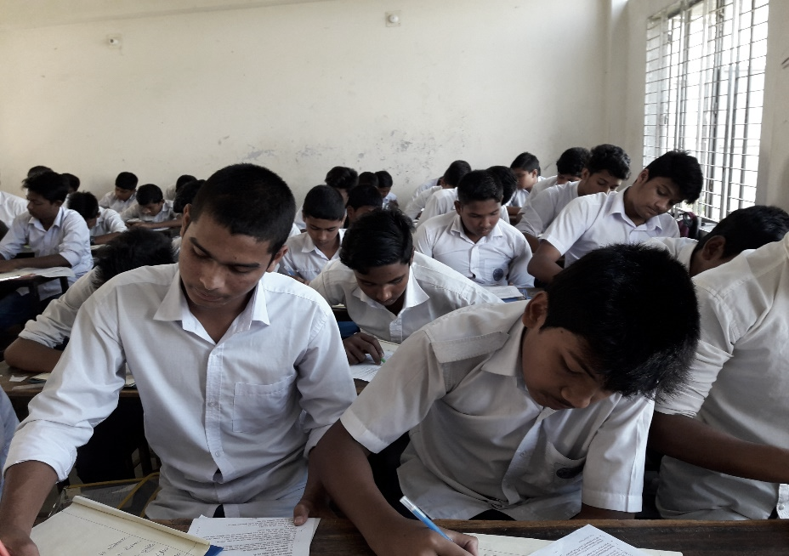
একক কাজ
হ্যাকার কত প্রকার ও কি কি লিখ।

Slide 15
White Hat Hacker
হোয়াইট হ্যাট হ্যাকাররা কোনো সিস্টেমের উন্নতির জন্য সেটির নিরাপত্তা ছিদ্রসমূহ খুঁজে বের করে। এদেরকে এথিক্যাল হ্যাকারও (Ethical Hacker)বলা হয়। এরা ওয়েব সাইটে প্রবেশ করে কোনো ধরণের ক্ষতিসাধন করে না। বরং সিস্টেমের ত্রুটি থাকলে সেটা ওয়েবসাইটের মালিককে জানায়।

Slide 16
Black Hat Hacker
ব্ল্যাক হ্যাট হ্যাকাররা সব সময় কোনো না কোনোভাবে অপরের ক্ষতি করার চেস্টা করে থাকে। কালো টুপি হ্যাকার কোন একটি সিকিউরিটি সিস্টেমের ত্রুটি গুলো বের করে দ্রুত ঐ ত্রুটিকে নিজের স্বার্থে কাজে লাগায় এবং ঐ সিস্টেম নষ্ট করে, বিভিন্ন ভাইরাস ছড়িয়ে দেয়। ভাবিষ্যতে নিজে আবার যেন ঢুকতে পারে সে পথ রাখে।

Slide 17
Grey Hat Hacker
গ্রে হ্যাট হ্যাকার হলো হোয়াইট ও ব্ল্যাক হ্যাট হ্যাকার এর সমন্বিত রূপ। এরা হ্যাকিং করার পর আপনার সাইটটি ধ্বংস করবে না, তবে কিছু সুবিধা ঠিকই আদায় করে নেয়।
গ্রে হ্যাট হ্যাকার অনুমতি ছাড়া কোনো সিস্টেম হ্যাক করে থাকলেও সেটির মাধ্যমে কোনো তথ্য চুরি করে না। যদিও তাত্ত্বিক দিক দিয়ে হোয়াইট ও গ্রে হ্যাট হ্যাকারদের মধ্যে কোন অমিল নেই কিন্তু গ্রে হ্যাট হ্যাকাররা অনুমতি না নিয়েই সিস্টেম হ্যাক করে ফলে এটি অপরাধের পর্যায়ে পড়ে।

Slide 18
ক্র্যাকার
ক্র্যাকাররাও এক ধরণের হ্যাকার, তবে এরা বিভিন্ন সিস্টেমে ঢুকে সেটির অনেক কিছু পরিবর্তন করে কম্পিউটার ভাইরাস দিয়ে সব তথ্য মুছে দেয় । অনেক সময় বিভিন্ন ওয়েবসাইট হ্যাক করে তার বিনিময়ে টাকা দাবি করে। এ ধরণের হ্যাকারকে ক্র্যাকার বলে। পৃথিবীর বিভিন্ন দেশে যেসব সাইবার আইব করা হয়েছে, তা মূলত এসব ক্র্যাকারদের জন্যি করা হয়েছে। ক্র্যাকাররা বিভিন্নভাবে কাজ করে। তারা অনেক সময় একটি সিস্টেমে ঢুকে তার সব তথ্য চুরি করে বেরিয়ে আসে, আবার অনেক সময় পুরো সিস্টেমটি ধ্বংস করে দেয়।

Slide 19
হ্যাকিং-ক্র্যাকিং থেকে বাঁচতে সতর্কতা
১। হ্যাকার এবং ক্র্যাকারদের আক্রমণ থেকে সিস্টেমকে বাঁচাতে হলে
ভালো এন্টিভাইরাস ব্যবহার করতে হবে।
২। যে কোনো একাউন্টের পাসওয়ার্ড দেয়ার সময় অক্ষর, সংখ্যা, প্রতীকের
মিশ্রণে পাসওয়ার্ড দিতে হবে।
৩। যতটা সম্ভব কঠিন পাসওয়ার্ড দিতে হবে।
৪। হঠাৎ আসা কোনো আকর্ষণীয় ওয়েবসাইটের ঠিকানায় নিজের মেইল
ঠিকানা এবং পাসওয়ার্ড দিয়ে রেজিস্ট্রেশন করা থেকে বিরত থাকতে হবে।

Slide 20
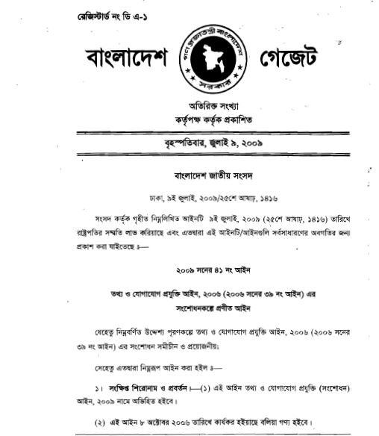
তথ্য ও যোগাযোগ প্রযুক্তি আইন ২০০৬ (সংশোধিত ২০০৯) অনুসারে হ্যাকিং এর জন্য ৩ থেকে ৭ বছর কারাদন্ডের বিধান রয়েছে।

Slide 21
দলগত কাজ
পাসওয়ার্ডের গোপনীয়তা রক্ষার কৌশলগুলো লিখ

Slide 22
মূল্যায়ন
হ্যাকিং কি ?
হ্যাকার কত প্রকার ও কি কি?
হ্যাকিং এর জন্য কারাদন্ডের বিধান কি ?
হ্যাকিংকে কি হিসেবে গণ্য করা হয়?
তথ্য ও যোগাযোগ প্রযুক্তি আইন কত?

Slide 23
বাড়ির কাজ
তিন ধরণের হ্যাকারের কাজের বর্ণনা লিখে নিয়ে আসবে।

Slide 24
ধন্যবাদ সবাইকে

